Slide 1

Кто может
стать донором?
18 50
лет кг
здоровый человек
без противопоказаний к донации

Slide 2



Три качества
ответственного
донорства
добровольность
безвозмездность регулярность

Slide 3




Противо-
Абсолютные
показания к донации
ВИЧ-инфекция /
Злокачественные
СПИД
Сифилис
новообразования
Болезни крови
Вирусные гепатиты Туберкулёз
Миопия
высокой степени и др.
Временные
Нанесение татуировки
Лактация
Прививки
Пирсинг
3 месяца
Экстракция зуба
после
Беременность
10 дней
Грипп, ангина, ОРВИ
после
Иглоукалывание
Острые / хронические воспалительные процессы в стадии обострения
независимо от локализации
Менструация
1 год
1 месяц
5 дней
после
после
после

Slide 4



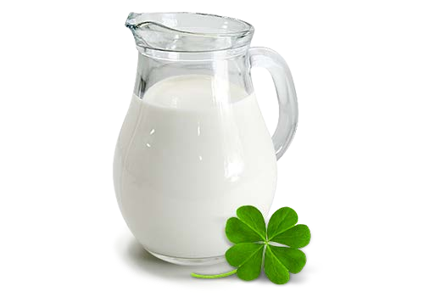
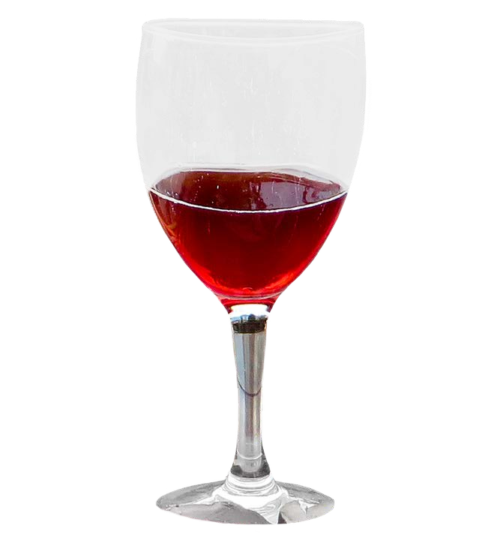
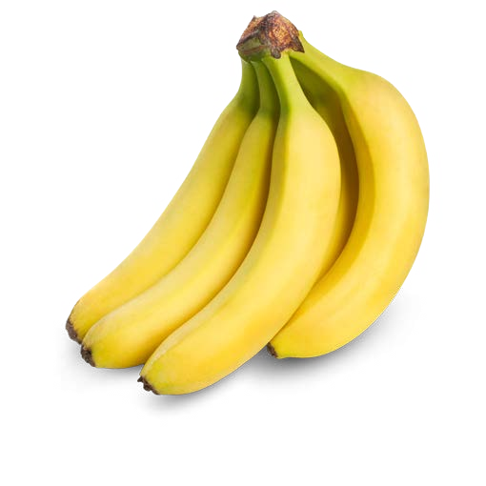
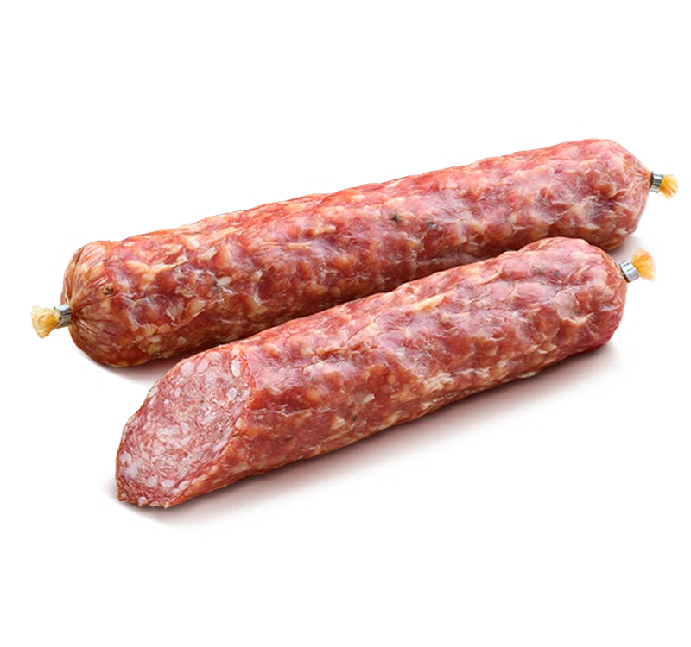
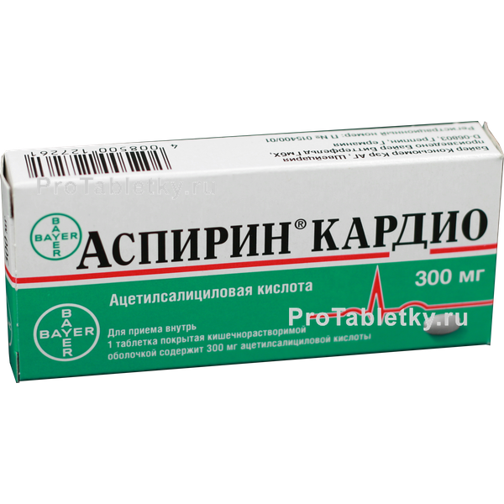
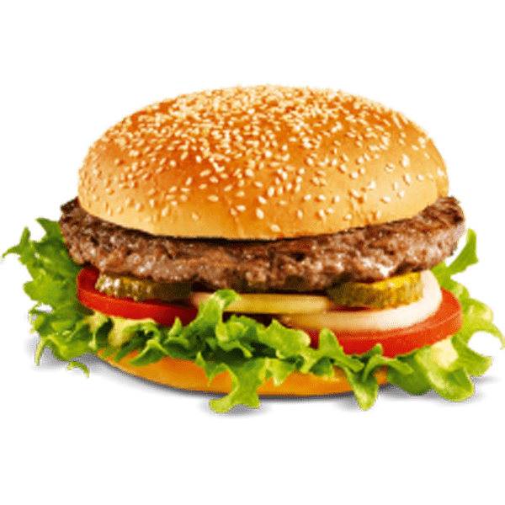
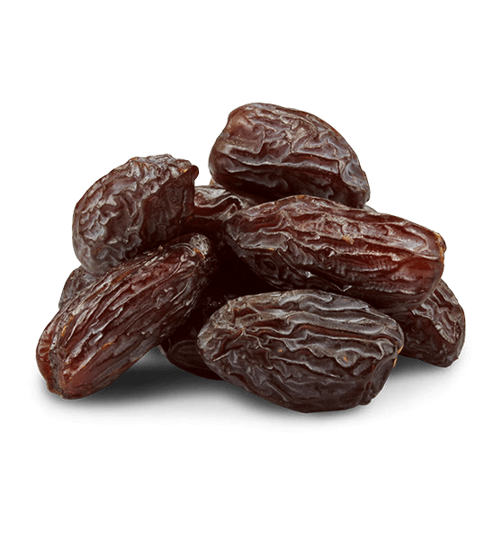



Жирная пища
волонтеры-медики.рф
До донации:
Финики
Аспирин (72 ч)
Молоко
Колбасные изделия
Алкоголь (48 ч)
Бананы
Курение (1 ч)

Slide 5





















Накануне донации
1. За 24 часа до сдачи крови соблюдай диету
Чек-лист
Жирная, жареная, острая и копченая пища
Колбасные изделия
Мясные, рыбные и молочные продукты
Яйца и масло (в т.ч. растительное)
Сладкий чай с вареньем
Соки, морсы, компоты
Минеральная вода Хлеб, сухарики, сушки
Отварные крупы, макароны на воде без масла
Овощи и фрукты (кроме бананов)
^{17 февраля} следи
за питанием
и употреблять _{только}
диетические _{продукты}
Шоколад, орехи и финики
^{Собрать сумку} с вечера
Выспись! Сон – важная составляющая здоровья.
Накануне сдачи сон должен составлять не менее 7-8 часов
Заранее собери сумку/рюкзак:
^{(не забыть} паспорт!)
^{Завеwи} будильник _{на 7:00}
Бутылка негазированной воды
^{и лечь спать не позднее} 23:00
Паспорт
Пачка простого печенья
Почему нельзя нарушать диету для доноров?
Нарушение диеты может привести к «хилёзу».
Это состояние крови, при котором в ней содержится слишком много жировых частиц. Сыворотки, полученная после обработки на центрифуге, становится слишком светлой по цвету («молочная»), вязкой и густой и ее невозможно исследовать на анализы.

Slide 6





Донация
Подкрепись в буфете сладким чаем
Сдай кровь или ее компоненты
Удобно устройся в кресле, расслабься,
доверяй медицинскому персоналу, не закрывай глаза. Если почувствовал себя нехорошо – не паникуй!
Немедленно сообщи об этом.
Существует несколько видов донации:
Кроводача Плазмаферез Тромбоцитаферез
Лейкоцитаферез
10-15
минут
45
минут
60-90
минут
60-90
минут
450
миллилитров
600
миллилитров
200-800
миллилитров
более 500
миллилитров

Slide 7







После донации
После донации посиди в расслабленном
состоянии в течение 10-15 минут
Не забудь получить компенсацию и справку о донации!
Отложи поход в спортзал на завтра
Продолжай полноценно питаться в течение 2-х суток
Выпивай не менее 2-х литров жидкости в день
Чек-лист
^{Задержаться} на СПК
^{на 15 минут} и отдохнуть
^{Подкрепиться} сладким чаем
и печеньем
^{Получить} компенсацию
^{и справку-подтверждение} о том,
^{что я} стал(а) донором.

Slide 8
Допустимые минимальные интервалы между разными видами донации:
Исходные процедуры | Кроводача | Плазмаферез | Тромбоцитаферез | Лейкоцитаферез
Кроводача | 60 | 30 | 30 | 30
Плазмаферез | 14 | 14 | 14 | 14
Тромбоцитаферез | 14 | 14 | 14 | 14
Лейкоцитаферез | 30 | 14 | 14 | 30

